Slide 1





NextStep Security Solutions
NextStep | Home Page | About Us | Our Products | Contact Us
 | Who we are? We offer you the ability to use the expertise and vast knowledge of our certified & professional team...
 | Professional Services We specialize in supplying integration, consulting and training services to meet the always evolving...
 | Business Partners We are a leading certified partner of IT Security and networking vendors and have been awarded...
Privacy Policy | Terms of Use
NextStep™ © 2019 All Rights Reserved

Slide 2

NextStep
NextStep | Home Page | About Us | Our Products | Contact Us
Company Profile:
Founded in 2019, NextStep is one of the companies in Israel.
NextStep specializes in software and hardware security.
Privacy Policy | Terms of Use
NextStep™ © 2019 All Rights Reserved

Slide 3

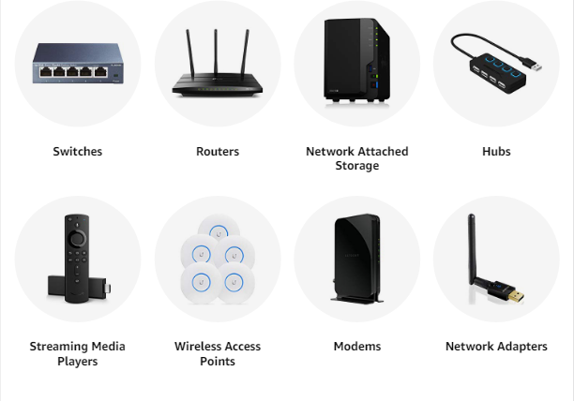
NextStep
NextStep | Home Page | About Us | Our Products | Contact Us
Our Products:
Privacy Policy | Terms of Use
NextStep™ © 2019 All Rights Reserved

Slide 4
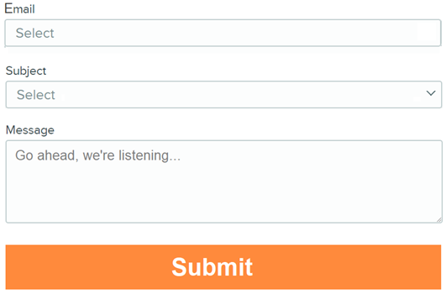
NextStep
NextStep | Home Page | About Us | Our Products | Contact Us
Contact Us:
Privacy Policy | Terms of Use
NextStep™ © 2019 All Rights Reserved

Slide 5
דרישות הנגישות המתקיימות באתר זה:
תיוג חלופי לתמונות
לספק הוראות מדויקות להזנת הקלט (לדוג' תיאור בתיבת הטקסט)
כותרת בעלת משמעות לכל עמוד
סדר התוכן בעל משמעות
עיצוב ברור וקריא
תחביר תקין של קוד העמוד
צבעים מנוגדים של הכתב והרקע
קישורים בעלי משמעות (אין להשתמש ב"לחץ כאן" וכד')
תכני טקסט קריאים ונהירים
הגדרת טאב אינדקס בעלת משמעות
מתן הזדמנות לתיקון שגיאות קלט (מייל לא חוקי)

